Slide 1
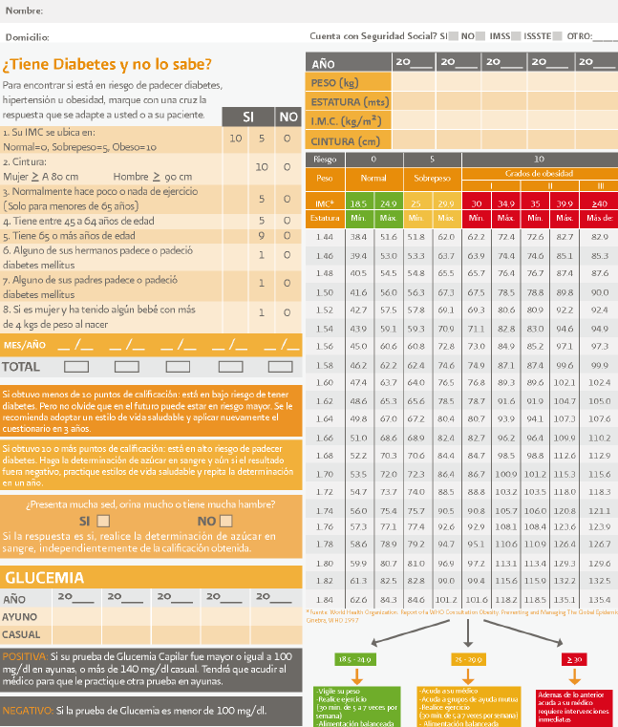
135-046-3581
AM 2013

